Slide 1
Государственное автономное профессиональное образовательное учреждение Свердловской области «Красноуфимский аграрный колледж»
Решения кейса «Бизнес – идея для начинающих»
Авторы: Снежко Светлана Валерьевна
Шаритдинова Лариса Александровна
Красноуфимск 2023 год

Slide 2
Эксперты уверяют: коммерсанты востребованы в любые, даже кризисные времена, ведь именно эти специалисты:
всегда в курсе того, где можно достать деньги, для приобретения интересующего товара
умеют работать с финансами и могут научить этому других
правильно оценивают, что необходимо продать, а что – купить
способны спланировать будущее компании, сделать верные прогнозы и вывести организацию даже из тупиковой ситуации

Slide 3
Необходимые навыки и знания для овладения специальностью «Коммерция» должны:
ориентироваться в цифрах, как рыба в воде
правильно считать
знать «на зубок» математику, основы экономики, статистики и финансов, трудовое и налоговое законодательство, законодательство в бухгалтерской сфере, основы экономики и аудита
работать на компьютере, в т. ч. и в специализированных программах
обладать аналитическими способностями, хорошей памятью, быть аккуратными, организованными и терпеливыми
подходить к работе крайне ответственно

Slide 4
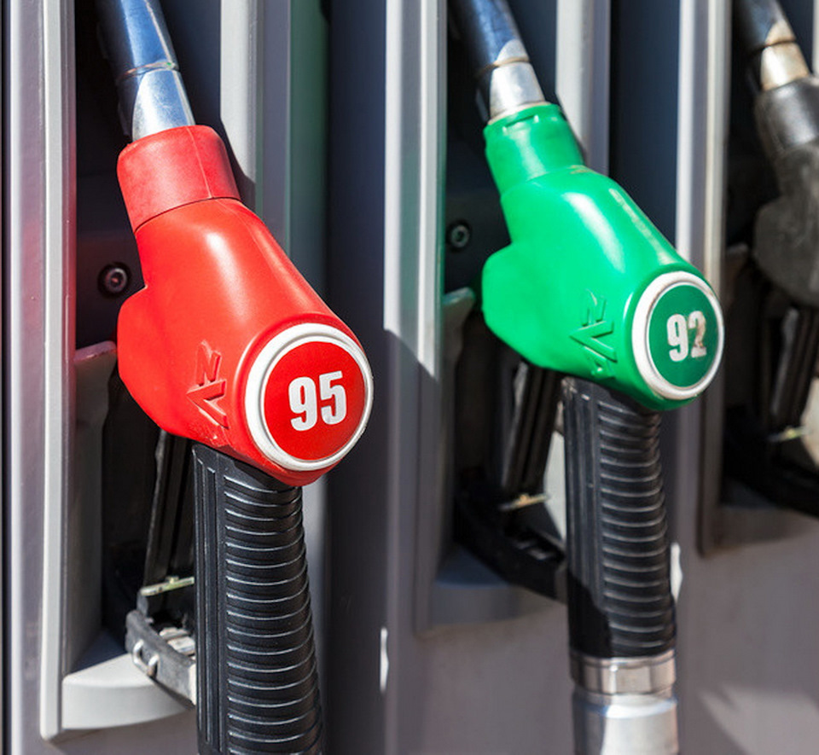
Интересные факты о профессиональном направлении
Чтобы установить связь с покупателем, нужно в среднем совершить 18 звонков.
Самый продаваемый в мире товар-бензин
Раньше пятница была свободным от работы днём, а, как следствие, базарным. В пятницу, получая товар, обещали в следующий базарный день отдать полагающиеся за него деньги. С тех пор для обозначения людей, не исполняющих обещания, говорят: «У него семь пятниц на неделе»

Slide 5
Коммерсанты работают с покупателями, отслеживают сбыт продукции, составляют «План продаж», который является основой для разработки «Плана производства»
СТРУКТУРА БИЗНЕС-ПЛАНА
Резюме
Описание фирмы
Целевой рынок
Анализ рынка
Источники и объем требуемых средств
План производства
Маркетинг
Управленческий персонал
Оценка риска
Финансовый план (бюджет)

Slide 6
Получение прибыли и её экономическое обоснование – основа деятельности коммерсанта
Подробная инструкция по выполнению задания:
Составить доводы в пользу бизнес –идеи
Определить ресурсы, необходимые для реализации бизнес-идеи
Изучить технологию приготовления блинов (посмотреть ролик «Технология приготовления блинов)
Рассчитать стоимость сырьевого набора для блинов
Спланировать предполагаемую прибыль

Slide 7
Расчет стоимости сырьевого набора для блинов
№ пп | Сырье | Рецепт на 35 блинов | Цена ТС «Монетка», руб. | Сумма затрат, руб.
 |  |  |  | 35 блинов | 1 блин
1 | Молоко
2 | Мука
3 | Яйцо
4 | Соль
5 | Сода пищевая
6 | Масло растительное для жарки
 | Итого затрат на сырье | *
7. | Газ/электроэнергия
 | Всего производственных затрат

Slide 8
Анализ цен на сырье
№ пп | Сырье | Рецепт на 35 блинов | Цена ТС «Монетка», руб.
1 | Молоко |  | 1л 55-70 руб.
2 | Мука |  | 1 кг 69-80 руб.
3 | Яйцо |  | 1 шт. 9-15 руб.
4 | Соль |  | 1 кг 12 руб.
5 | Сода пищевая |  | 500 гр. 39 руб.
6 | Масло растительное для жарки |  | 1 л 85-130 руб.
 | Итого затрат на сырье | * | *
7. | Электроэнергия |  | 1 кВт*час 5, 15 руб.
 | Всего производственных затрат

Slide 9
Расчет стоимости сырьевого набора для блинов
№ пп | Сырье | Рецепт | Цена ТС «Монетка», руб. | Сумма затрат, руб.
 |  |  |  | 35 блинов | 1 блин
1 | Молоко | 1л | 1л 55-70 руб.
2 | Мука | 300 гр. | 1 кг 69-80 руб.
3 | Яйцо | 2 шт. | 1 шт. 7 руб.
4 | Соль | 2,5 гр. | 1 кг 12 руб.
5 | Сода пищевая | 2,5 гр. | 500 гр. 39 руб.
6 | Масло растительное для жарки | 50 гр. | 1 л 85-130 руб.
 | Итого затрат на сырье | * | *
7. | Электроэнергия | 1 кВт*час. | 1 кВт*час 5, 15 руб.
 | Всего производственных затрат

Slide 10
Расчет стоимости сырьевого набора для блинов
№ пп | Сырье | Рецепт | Цена ТС «Монетка», руб. | Сумма затрат, руб.
 |  |  |  | 35 блинов | 1 блин
1 | Молоко | 1л | 1л 55-70 руб. | 55,0
2 | Мука | 300 гр. | 1 кг 69-80 руб. | 20,7
3 | Яйцо | 2 шт. | 1 шт. 9 руб. | 18,0
4 | Соль | 2,5 гр. | 1 кг 12 руб. | 0,03
5 | Сода пищевая | 2,5 гр. | 500 гр. 39 руб. | 0,19
6 | Масло растительное для жарки | 50 гр. | 1 л 85-130 руб. | 4,25
 | Итого затрат на сырье | * | *
7. | Электроэнергия | 1 кВт*час. | 1 кВт*час 5, 15 руб. | 5,15
 | Всего производственных затрат |  |  | 103,32 | 2,95

Slide 11
Расчет полной (коммерческой) себестоимости
Ассортимент: Блины «По-царски», Блины «Нежность», Блины «Русские»
показатель | 35 блинов | 1 блин
Производственная себестоимость, руб. |  | 2,95
Зарплата повара |  | 0,69
Зарплата официанта |  | 0,34
Арендная плата за помещение Итого полная (коммерческая) себестоимость, руб. |  | 0,36 4,34

Slide 12
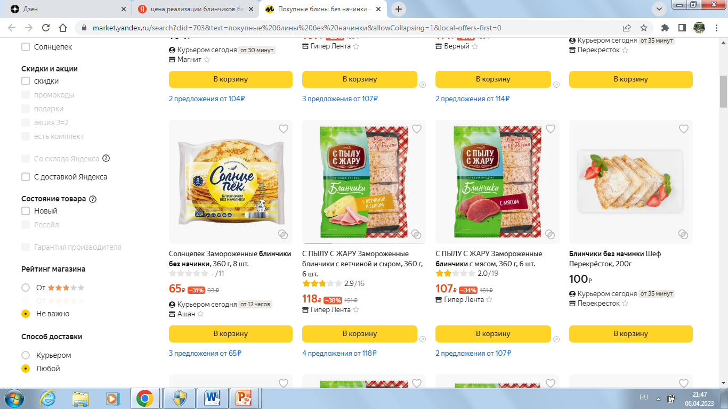

Slide 13
Прибыль= Доходы -Расходы
Цена реализации-=
Доходы=
Полная (коммерческая) себестоимость 1 блина=4,23*35
Расходы=
Прибыль=

Slide 14
Вопросы для обучающихся
- сегодня я узнал…
- было интересно…
- было трудно…
- теперь я могу…
- я научился…
- у меня получилось …
- я смог…
- меня удивило…
- мне захотелось…

Slide 15
Государственное автономное профессиональное образовательное учреждение Свердловской области «Красноуфимский аграрный колледж»
Решения кейса «Бизнес – идея для начинающих»
Авторы: Снежко Светлана Валерьевна
Шаритдинова Лариса Александровна
Красноуфимск 2023 год

